Slide 1

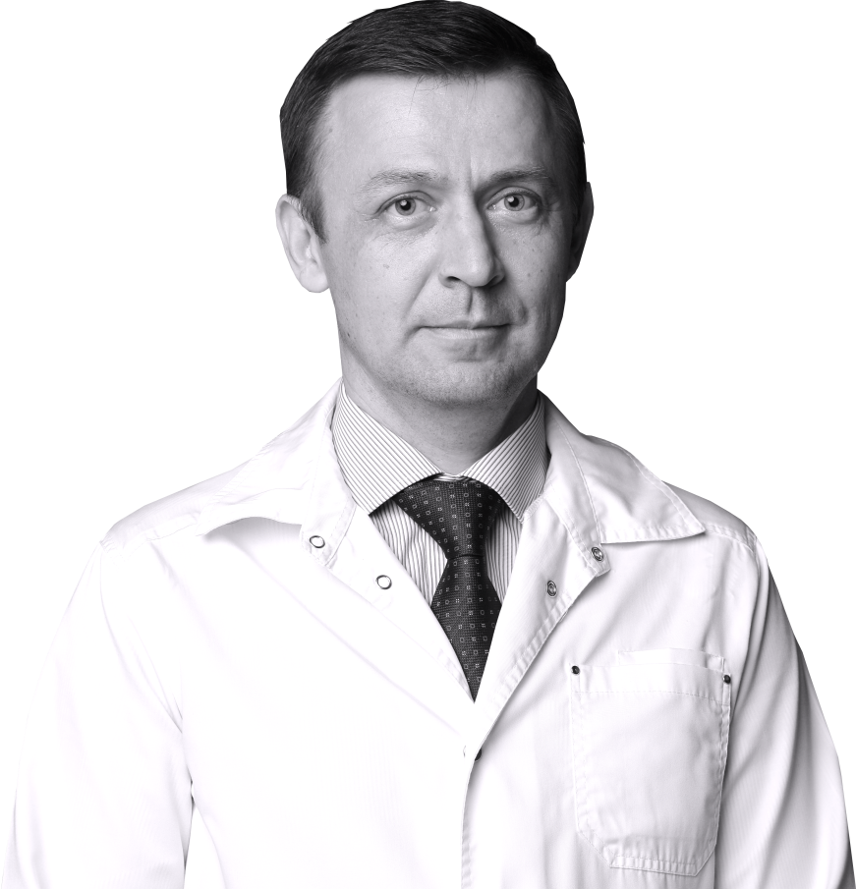
ЮРИДИЧЕСКИЕ АСПЕКТЫ ВЕДЕНИЯ ПАЦИЕНТОВ С ДИАГНОЗОМ ЭПИЛЕПСИЯ
ДОКЛАДЧИК:
Антон Петрович Герцен
Заведующий неврологическим отделением
медицинского центра ООО «ЭПИЛЕПСИЯ56».
Руководитель оренбургского представительства
НП “объединение врачей-эпилптологов и пациентов”.
Председатель Оренбургского областного регионального
отделения Общероссийской общественной организации
«Общество Специалистов в области Эпилептологии
«Российская Противоэпилептическая Лига».
Уфа – 17.04.2026

Slide 2


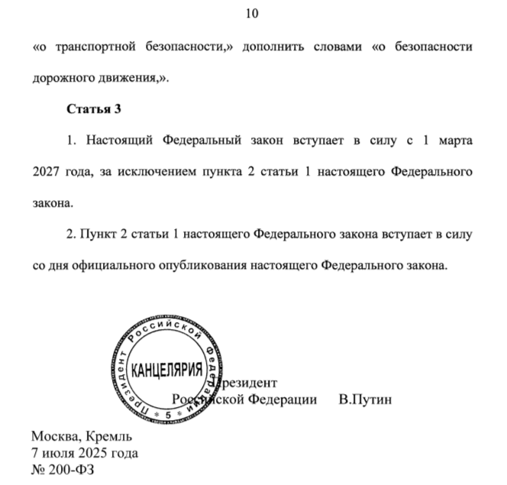
Федеральный закон разработан в связи с необходимостью исключения возможности управления транспортными средствами водителями, у которых при проведении медицинских осмотров, медицинских освидетельствований либо оказании медицинской помощи установлены признаки заболеваний (состояний), являющихся медицинскими противопоказаниями либо ранее не выявлявшимися медицинскими показаниями или медицинскими ограничениями к управлению транспортными средствами, а также организации межведомственного электронного взаимодействия с использованием единой системы межведомственного электронного взаимодействия по обмену сведениями о выявлении у водителя транспортного средства заболеваний (состояний), являющихся медицинскими противопоказаниями либо ранее не выявлявшимися медицинскими показаниями или медицинскими ограничениями к управлению транспортными средствами.
https://sozd.duma.gov.ru/bill/149503-8

Slide 3
Так, в случае выявления у водителя транспортного средства при проведении медицинского осмотра, медицинского освидетельствования либо при оказании медицинской помощи заболеваний (состояний), являющимися медицинскими противопоказаниями либо ранее
не выявлявшимися медицинскими показаниями или медицинскими ограничениями
к управлению транспортным средством, информация об этом фиксируется в федеральном реестре документов, содержащем сведения о результатах медицинского освидетельствования, который ведется в ЕГИСЗ (далее – реестр), а водитель направляется для прохождения внеочередного обязательного медицинского освидетельствования, которое проводится врачом-специалистом по профилю выявленного заболевания (состояния), являющегося медицинским противопоказанием или ранее не выявлявшимся медицинским показанием или медицинским ограничением к управлению транспортным средством.
В случае подтверждения наличия у водителя транспортного средства заболеваний (состояний), являющихся медицинскими противопоказаниями либо ранее не выявлявшимися медицинскими показаниями или медицинскими ограничениями к управлению транспортным средством, ранее выданное медицинское заключение аннулируется, информация об этом размещается в реестре, при этом выдается новое медицинское заключение, о чем информируется федеральный орган исполнительной власти, осуществляющий функции
по выработке и реализации государственной политики и нормативно-правовому регулированию
в сфере внутренних дел.
Все документы по этому закону по ссылке: https://sozd.duma.gov.ru/bill/149503-8

Slide 4

Вопрос о запрете управлять транспортным средством при приеме некоторых медицинских препаратов
Постановление Правительства РФ от 30.06.1998 N 681 (ред. от 11.06.2025) «Об утверждении перечня наркотических средств, психотропных веществ и их прекурсоров, подлежащих контролю в Российской Федерации».
В мае 2024 года появился список Минздрава РФ, в котором содержатся препараты, запрещенные к употреблению за рулем,
либо которые нужно принимать с осторожностью (Минздрав опубликовал список лекарств, которые нельзя принимать
за рулем. (https://auto.ru/mag/article/minzdrav-opublikoval-spisok-lekarstv-kotorye-nelzya-prinimat-za-rulyom).
В список вошли популярные жаропонижающие, обезболивающие, противопростудные, антигистаминные препараты.
При этом Минздрав пояснил, что документ носит информационный характер и не является проектом законодательного акта, не устанавливает какого-либо наказания за его нарушение (Минздрав РФ официальный Телеграм-канал (https://t.me/minzdrav_ru/6652).
1. Наркотические и психотропные вещества, оборот которых запрещен или ограничен на территории РФ.
2. Анестетики, противоэпилепческие препараты, противопаркинсонические препараты, снотворные и седативные средства.
Не все представители этой группы внесены в список запрещённых к употреблению за рулем, утвержденный Постановлением Правительства РФ № 681. Но на практике употребление их водителем может стать причиной лишения водительских прав на основании статьи 12.8 КоАП РФ, в которой говорится о полном запрете употребления психотропных веществ («Кодекс Российской Федерации об административных правонарушениях» от 30.12.2001 № 195-ФЗ (ред. от 28.04.2023, с изм. от 17.05.2023).
3. Лекарства, содержащие этиловый спирт (успокоительные препараты, сиропы от кашля со спиртом)
Все документы по этому законопроекту по ссылке: https://sozd.duma.gov.ru/bill/379447-8

Slide 5


Slide 6


Slide 7


Конституция Российской Федерации
Статья 37
1. Труд свободен. Каждый имеет право свободно распоряжаться своими способностями к труду, выбирать род деятельности и профессию.
3. Каждый имеет право на труд в условиях, отвечающих требованиям безопасности и гигиены, на вознаграждение за труд без какой бы то ни было дискриминации и не ниже установленного федеральным законом минимального размера оплаты труда, а также право на защиту от безработицы.

Slide 8
"Трудовой кодекс Российской Федерации" от 30.12.2001 № 197-ФЗ
Статья 2. Основные принципы правового регулирования трудовых отношений и иных непосредственно связанных с ними отношений
Исходя из общепризнанных принципов и норм международного права и в соответствии с Конституцией Российской Федерации основными принципами правового регулирования трудовых отношений и иных непосредственно связанных с ними отношений признаются:
равенство прав и возможностей работников;
обеспечение равенства возможностей работников без всякой дискриминации на продвижение по работе с учетом производительности труда, квалификации и стажа работы по специальности, а также на подготовку и дополнительное профессиональное образование;
Статья 3. Запрещение дискриминации в сфере труда
Каждый имеет равные возможности для реализации своих трудовых прав.
Никто не может быть ограничен в трудовых правах и свободах или получать какие-либо преимущества в зависимости от пола, расы, цвета кожи, национальности, языка, происхождения, имущественного, семейного, социального и должностного положения, возраста, места жительства, отношения к религии, убеждений, принадлежности или непринадлежности к общественным объединениям или каким-либо социальным группам, а также от других обстоятельств, не связанных с деловыми качествами работника.

Slide 9
"Трудовой кодекс Российской Федерации" от 30.12.2001 № 197-ФЗ
Статья 209. Основные понятия
Вредный производственный фактор - фактор производственной среды или трудового процесса, воздействие которого может привести к профессиональному заболеванию работника.
Статья 220. Медицинские осмотры некоторых категорий работников
Работники, занятые на работах с вредными и (или) опасными условиями труда (в том числе на подземных работах), а также на работах, связанных с движением транспорта, проходят обязательные предварительные (при поступлении на работу) и периодические (в течение трудовой деятельности, для лиц в возрасте до 21 года - ежегодные) медицинские осмотры для определения пригодности этих работников для выполнения поручаемой работы и предупреждения профессиональных заболеваний. В соответствии с нормативными правовыми актами и (или) медицинскими рекомендациями указанные работники проходят внеочередные медицинские осмотры.
Порядок проведения предварительных (при поступлении на работу) и периодических (в течение трудовой деятельности) медицинских осмотров и их периодичность устанавливаются федеральным органом исполнительной власти, осуществляющим функции по выработке и реализации государственной политики и нормативно-правовому регулированию в сфере здравоохранения, если иное не предусмотрено законодательством Российской Федерации.

Slide 10
Приказ Минздрава России от 28.01.2021 № 29н (ред. от 02.10.2024)
"Об утверждении Порядка проведения обязательных предварительных и периодических
медицинских осмотров работников, предусмотренных частью четвертой статьи 213
Трудового кодекса Российской Федерации, перечня медицинских противопоказаний
к осуществлению работ с вредными и (или) опасными производственными факторами,
а также работам, при выполнении которых проводятся обязательные предварительные
и периодические медицинские осмотры"
Утверждён:
Порядок проведения обязательных предварительных и периодических медицинских осмотров работников, предусмотренных частью 4 статьи 213 Трудового кодекса Российской Федерации, согласно приложению № 1;
Перечень медицинских противопоказаний к осуществлению работ с вредными и (или) опасными производственными факторами, а также работ, при выполнении которых проводятся обязательные предварительные и периодические медицинские осмотры, согласно приложению № 2.
Настоящий приказ вступил в силу с 1 апреля 2021 г. и действует до 1 апреля 2027 г.

Slide 11
Приказ Минздрава России от 28.01.2021 № 29н.
Приложение № 1. VI. Выполняемые работы
6. Работы на высоте:
6.1. работы с высоким риском падения работника с высоты, а также работы на высоте без применения средств подмащивания, выполняемые на высоте 5 м и более; работы, выполняемые на площадках на расстоянии менее 2 м от неогражденных (при отсутствии защитных ограждений) перепадов по высоте более 5 м либо при высоте ограждений, составляющей менее 1,1 м;
6.2. прочие работы, относящиеся в соответствии с законодательством по охране труда к работам на высоте.
7. Работа лифтера на лифтах скоростных (от 2,0 до 4,0 м/с) и высокоскоростных (свыше 4,0 м/с) при внутреннем сопровождении лифта.
8. Работы в качестве крановщика (машиниста крана, машинист крана автомобильного).
9. Работы, связанные с техническим обслуживанием электроустановок напряжением 50 В и выше переменного тока и 75 В и выше постоянного тока, проведением в них оперативных переключений, выполнением строительных, монтажных, наладочных, ремонтных работ, испытанием и измерением.
10. Работы по валке, сплаву, транспортировке, первичной обработке, охране и восстановлению лесов.
11. Работы в особых географических регионах с местами проведения работ, транспортная доступность которых от медицинских учреждений оказывающих специализированную медицинскую помощь в экстренной форме, превышает 60 мин., а именно:
11.1. работы в нефтяной и газовой промышленности, выполняемые в районах Крайнего Севера и приравненных к ним местностях, а также при морском бурении;
11.2. работы на гидрометеорологических станциях, сооружениях связи;
11.3. работы, не указанные в подпунктах 6.1, 6.2, выполняемые по трудовым договорам в районах Крайнего Севера и приравненных к ним местностях (в отношении проведения предварительных медицинских осмотров для работников, приезжающих на работу в районы Крайнего Севера и приравненные к ним местности из других местностей);
11.4. работы, выполняемые вахтовым методом в необжитых, отдаленных районах и районах с особыми природными условиями (в отношении проведения предварительных медицинских осмотров для работников, выполняющих работу вахтовым методом в указанных районах).
12. Работы, непосредственно связанные с обслуживанием оборудования, работающего под избыточным давлением более 0,07 мегапаскаля (МПа) и подлежащего учету в органах Ростехнадзора:
а) пара, газа (в газообразном, сжиженном состоянии);
б) воды при температуре более 115 °C;
в) иных жидкостей при температуре, превышающей температуру их кипения при избыточном давлении 0,07 МПа;
13. Работы, непосредственно связанные с применением легковоспламеняющихся и взрывчатых материалов, работы во взрыво- и пожароопасных производствах, работы на коксовой батарее на открытых производственных зонах.
14. Работы, выполняемые аварийно-спасательной службой, аварийно-спасательными формированиями, спасателями, а также работы, выполняемые пожарной охраной при тушении пожаров и многие другие.

Slide 12
Приказ Минздрава России от 28.01.2021 № 29н.
Приложение № 1. VI. Выполняемые работы
15. Работы, выполняемые непосредственно на механическом оборудовании, имеющем открытые движущиеся (вращающиеся) элементы конструкции, в случае если конструкцией оборудования не предусмотрена защита (ограждение) этих элементов (в том числе токарные, фрезерные и другие станки, штамповочные прессы).
16. Подземные работы, включая работы на рудниках.
17. Работы, выполняемые непосредственно с применением средств индивидуальной защиты органов дыхания изолирующих и средств индивидуальной защиты органов дыхания фильтрующих с полной лицевой частью.
18. Управление наземными транспортными средствами:
18.1. категории «A», «B», «BE», трактора и другие самоходные машины, мини-трактора, мотоблоки, автопогрузчики, электрокары, регулировщики и т.п., автомобили всех категорий с ручным управлением для инвалидов, мотоколяски для инвалидов;
18.2. категории «C», «C1», «CE», «C1E», «D», «D1», «DE», «D1E», трамвай, троллейбус.
19. Водолазные работы:
19.1. водолазные работы на глубинах до 60 м (в аварийных случаях до 80 м с применением воздуха для дыхания), за исключением водолазных работ, указанных в п. 19.3;
19.2. водолазные работы на глубинах более 60 м, выполняемых методом кратковременных погружений;
19.3. водолазные работы, выполняемые методом длительного пребывания в условиях повышенного давления водной и газовой сред.
20. Работы по оказанию медицинской помощи внутри барокамеры при проведении лечебной рекомпрессии или гипербарической оксигенации.
21. Кессонные работы, работы в барокамерах и других устройствах в условиях повышенного давления воздушной и газовой среды (за исключением работ, указанных в п.п. 19 и 20).
22. Работы, при выполнении которых разрешено ношение оружия и его применение (в случаях, когда требования о прохождении медицинских осмотров (освидетельствований) не установлены ст.ст. 12 и 13 Федерального закона от 13.12.1996 № 150-ФЗ «Об оружии» и (или) профильным (специальным) законом).
23. Работы, где имеется контакт с пищевыми продуктами в процессе их производства, хранения, транспортировки, реализации (в организациях пищевых и перерабатывающих отраслей промышленности, сельского хозяйства, пунктах, базах, складах хранения и реализации, в транспортных организациях, организациях торговли, общественного питания, на пищеблоках всех учреждений и организаций).
24. Работы на водопроводных сооружениях, имеющих непосредственное отношение к подготовке воды, а также обслуживанию водопроводных сетей.
25. Работы в организациях, деятельность которых связана с воспитанием и обучением детей.
26. Работы в организациях, деятельность которых связана с коммунальным и бытовым обслуживанием населения.
27. Работа в медицинских организациях.

Slide 13
Приказ Минздрава России от 28.01.2021 N 29н (ред. от 02.10.2024)
"Об утверждении Порядка проведения обязательных предварительных и периодических медицинских осмотров работников, предусмотренных частью четвертой статьи 213 Трудового кодекса Российской Федерации, перечня медицинских противопоказаний к осуществлению работ с вредными и (или) опасными производственными факторами, а также работам, при выполнении которых проводятся обязательные предварительные и периодические медицинские осмотры"
Приложение № 2. Перечень медицинских противопоказаний к работам с вредными и (или) опасными производственными факторами, а также работам, при выполнении которых проводятся обязательные предварительные и периодические медицинские осмотры
Класс VI. Болезни нервной системы
17 | Эпизодические и пароксизмальные расстройства нервной системы: прогрессирующие и с опасным прогнозом:
 | а) любые пароксизмальные состояния, сопровождавшиеся судорогами и/или прикусыванием языка и/или недержанием мочи Решение вопроса о профессиональной пригодности принимается врачебной комиссией с учетом заключения врача невролога
 | б) синкопальные состояния, спровоцированные внешними факторами (эмоции, стресс, интоксикации, боль, повышение температуры тела и пр.), при наличии рецидивов

Slide 14
Приказ Минздрава России от 28.01.2021 № 29н (ред. от 01.02.2022).
Приложение №2. Перечень медицинских противопоказаний к работам с вредными и (или) опасными производственными факторами, а также работам, при выполнении которых проводятся обязательные предварительные и периодические медицинские осмотры
Класс VI. Болезни нервной системы
17 | Эпизодические и пароксизмальные расстройства нервной системы: прогрессирующие и с опасным прогнозом: | G40 - G47
 | а) любые пароксизмальные состояния, сопровождавшиеся судорогами и/или прикусыванием языка и/или недержанием мочи Решение вопроса о профессиональной пригодности принимается врачебной комиссией с учетом заключения врача невролога |  | I. Химические факторы II. Биологические факторы III. Аэрозоли преимущественно фиброгенного действия (АПФД) и пыли IV. Физические факторы V. Факторы трудового процесса | Все виды выполняемых работ из приложения №1, VI раздела Приказа Минздрава России от 28.01.2021 № 29н.
 | б) синкопальные состояния, спровоцированные внешними факторами (эмоции, стресс, интоксикации, боль, повышение температуры тела и пр.), при наличии рецидивов |  | 1.47.2 Фосфорорганические (в том числе метафос, метилэтил-тиофос, меркаптофос, карбофос, М-81, рогор, дифлос, хлорофос, глифосфат, гордона, валексон, диазинон, диметоат, малатион, паратионметил, хлорфенвинфос) 1.47.3 Ртутьорганические (в том числе этилмеркурхлорид диметилртуть) 1.52.6 Наркотики, психотропные препараты (производство) | 6. Работы на высоте: 6.1. работы с высоким риском падения работника с высоты, а также работы на высоте без применения средств подмащивания, выполняемые на высоте 5 м и более; работы, выполняемые на площадках на расстоянии менее 2 м от неогражденных (при отсутствии защитных ограждений) перепадов по высоте более 5 м либо при высоте ограждений, составляющей менее 1,1 м; 6.2. прочие работы, относящиеся в соответствии с законодательством по охране труда к работам на высоте. 19. Водолазные работы: 19.1. водолазные работы на глубинах до 60 м (в аварийных случаях до 80 м с применением воздуха для дыхания), за исключением водолазных работ, указанных в пункте 19.3; 19.2. водолазные работы на глубинах более 60 м, выполняемых методом кратковременных погружений; 19.3. водолазные работы, выполняемые методом длительного пребывания в условиях повышенного давления водной и газовой сред. 21. Кессонные работы, работы в барокамерах и других устройствах в условиях повышенного давления воздушной и газовой среды

Slide 15
Противопоказания к допуску к работам
Аналогичные противопоказания существуют
и по ряду других специальностей и должностей:
Так, диагноз эпилепсии (G40) препятствует поступлению на государственную и муниципальную службу согласно Приказу МЗ и СР РФ от 14 декабря 2009 г. № 984н "Об утверждении Порядка прохождения диспансеризации государственными гражданскими служащими Российской Федерации и муниципальными служащими, перечня заболеваний, препятствующих поступлению на государственную гражданскую службу Российской Федерации и муниципальную службу или её прохождению, а также формы заключения медицинского учреждения»
(справка формы № 001-ГС/у).
Приказом МЗ и СР РФ от 26 августа 2011 года № 989н утвержден Перечень медицинских противопоказаний для работы с использованием сведений, составляющих государственную тайну, порядок получения и форма справки об отсутствии медицинских противопоказаний для работы с использованием сведений, составляющих государственную тайну.
Эпилепсия (G40) включена в этот перечень.

Slide 16
Противопоказания к допуску к работам
Аналогичные противопоказания существуют
и по ряду других специальностей и должностей:
Эпилепсия и эпилептические синдромы различной этиологии включены в Перечень заболеваний, препятствующих назначению на должность судьи, утвержденный Постановлением Совета судей РФ от 26 декабря 2002 года № 78.
В соответствии с Постановлением Правительства РФ от 26 августа 2013 года № 73 «О медицинском освидетельствовании лиц на предмет наличия (отсутствия) заболевания, препятствующего поступлению
на службу в органы и учреждения прокуратуры Российской Федерации и исполнению служебных обязанностей прокурорского работника».
Эпилепсия и в данном случае является противопоказанием.
Эпилепсия (G40) включена в этот перечень.

Slide 17
Противопоказания к допуску к работам
Приказ МВД России от 2 апреля 2018 г. № 190 "О требованиях к состоянию здоровья граждан, поступающих на службу в органы внутренних дел Российской Федерации, и сотрудников органов внутренних дел Российской Федерации, перечнях дополнительных обязательных диагностических исследований, проводимых до начала медицинского освидетельствования, формах документации, необходимых для деятельности военно-врачебных комиссий, порядке проведения контрольного обследования и повторного освидетельствования и о признании утратившими силу некоторых нормативных правовых актов"
Приложение № 1. Раздел «Болезни нервной системы»
Статья расписания болезней | Наименования болезней, степень нарушения функции | Категория годности к службе
 |  | Графа
 |  | I | II | III
21 | Эпилепсия, эпилептический припадок, эпилептиформный синдром (в т.ч. неуточненного генеза): а) при частых (три и более раза в год) эпилептических или эпилептиформных припадках б) при редких (менее трех раз в год) эпилептических или эпилептиформных припадках | Д Д | НГ НГ | Д В-4
I – граждане, не проходящие службу, для определения годности к службе;
II – граждане, не проходящие службу, для определения годности к поступлению в образовательные организации высшего образования, находящиеся в ведении МВД РФ;
III – сотрудники органов внутренних дел РФ
Д – не годен к службе в органах внутренних дел РФ.
НГ – не годен к службе на должности, не годен к поступлению в образовательные организации , находящиеся в ведении МВД.
В-4 – ограниченно годен.
Эпилепсия – состояние, характеризующееся повторными (2 и/или более) эпилептическими приступами, не спровоцированными какими-либо немедленно определяемыми причинами. Эпилептический припадок – клиническое проявление аномального или избыточного разряда нейронов мозга. Клиническая картина представлена внезапными и транзиторными патологическими феноменами (изменения сознания, двигательные, чувствительные, вегетативные, психические симптомы, отмеченные пациентом или наблюдателем).
При простых парциальных припадках, бессудорожных пароксизмах без эквивалентов и других характерных для эпилепсии психических изменений, эпилептических и эпилептиформных припадках, развивающихся только во сне, вне зависимости от частоты припадков освидетельствование проводится по пункту «б».
При наличии эпилептиформной активности, выявленной по результатам электроэнцефалографии (пики, острые волны, все виды комплексов пик-волна, полиспайки, фотопароксизмальная реакция), без клинических проявлений освидетельствование проводится по пункту «б».
Лица, перенесшие эпилептический статус с подтвержденным стационарно диагнозом эпилепсии, освидетельствуются по пункту «а» независимо от частоты эпилептических припадков.
Наличие припадка должно быть подтверждено врачебным наблюдением, также могут быть приняты во внимание другие медицинские документы, подтверждающие эпилептический припадок.
Лица с припадками не годны к управлению транспортными средствами, к работе на высоте, у движущихся механизмов, огня и воды, к суточным дежурствам.

Slide 18
Противопоказания к допуску к работам
Приказ МВД России от 2 апреля 2018 г. № 190 "О требованиях к состоянию здоровья граждан, поступающих на службу в органы внутренних дел Российской Федерации, и сотрудников органов внутренних дел Российской Федерации, перечнях дополнительных обязательных диагностических исследований, проводимых до начала медицинского освидетельствования, формах документации, необходимых для деятельности военно-врачебных комиссий, порядке проведения контрольного обследования и повторного освидетельствования и о признании утратившими силу некоторых нормативных правовых актов"
Приложение № 1. Раздел первый «Общие положения»
«В-4» ограниченно годен для следующих видов использования:
Должности всех наименований в подразделениях центрального аппарата МВД (за исключением должностей рядового состава, младшего, среднего и старшего начальствующего состава органов внутренних дел в ГУТ, ГУУР, ГУПЭ, ГУЭБиПК, ГУНК, ГУСБ, ГУОООП, ГУОБДД, ОУ, УБКМ, УОГЗ, НЦБ Интерпола МВД России), подразделениях центрального аппарата Государственной фельдъегерской службы; руководители территориальных органов МВД и их заместители; руководители организаций, созданных для выполнения задач и осуществления полномочий, возложенных на органы внутренних дел, и их заместители; должности всех наименований в подразделениях территориальных органов МВД: по вопросам миграции (за исключением подразделений для временного содержания иностранных граждан и должностей, связанных с непосредственным осуществлением федерального государственного контроля (надзора) в сфере миграции); по исполнению административного законодательства; тылового обеспечения; информационных технологий, связи и защиты информации; информации и общественных связей (по связям со СМИ); делопроизводства и режима; контрольно-ревизионных; организационно-штатных; финансовых; правовых; информационных центрах; культурных центрах; должности всех наименований в образовательных и научных организациях, относящиеся к постоянному составу (за исключением должностей начальника: института-факультета (факультета, курса); заместителя начальника: института-факультета (факультета (по работе с личным составом), курса); командира взвода; помощника командира взвода; старшины курса; инструктора; должностей всех наименований в комендантских подразделениях и на кафедрах (циклах) всех наименований, осуществляющих физическую, огневую и тактико-специальную подготовку); медицинских организациях; иные должности в территориальных органах МВД, организациях и подразделениях органов внутренних дел, предусматривающие специальное звание внутренней службы (за исключением должностей, связанных с управлением транспортными средствами; проведением занятий по огневой и физической подготовкам); должности всех наименований в территориальных органах Государственной фельдъегерской службы и в их структурных подразделениях (кроме отнесенных к 3 группе предназначения).

Slide 19
Противопоказания к допуску к работам
Приказ МЧС России от 30.08.2018 № 356 «О требованиях к состоянию здоровья граждан, поступающих на службу в федеральную противопожарную службу Государственной противопожарной службы, и сотрудников федеральной противопожарной службы Государственной противопожарной службы, перечнях дополнительных обязательных диагностических исследований, проводимых до начала медицинского освидетельствования граждан, поступающих на службу в федеральную противопожарную службу Государственной противопожарной службы, и сотрудников федеральной противопожарной службы Государственной противопожарной службы, порядке проведения контрольного обследования и повторного освидетельствования по результатам независимой военно-врачебной экспертизы и формах документации, необходимых для деятельности военно-врачебных комиссий в системе МЧС России».
Приложение № 1. Раздел «Болезни нервной системы»
Статья расписания болезней | Наименования болезней, степень нарушения функции | Категория годности к службе
 |  | Графа
 |  | I | II | III
21 | Эпилепсия, эпилептический припадок, эпилептиформный синдром (в т.ч. неуточненного генеза): а) при частых (три и более раза в год) эпилептических или эпилептиформных припадках б) при редких (менее трех раз в год) эпилептических или эпилептиформных припадках | Д Д | НГ НГ | Д В-4
I – граждане, не проходящие службу, для определения годности к службе;
II – граждане, не проходящие службу, для определения годности к поступлению в образовательные организации МЧС РФ;
III – сотрудники ФПС ГПС
Д – не годен к службе в ФПС ГПС.
НГ – не годен к службе на должности, не годен к поступлению в образовательные организации МЧС.
В-4 – ограниченно годен.
Эпилепсия – состояние, характеризующееся повторными (2 и/или более) эпилептическими приступами, не спровоцированными какими-либо немедленно определяемыми причинами. Эпилептический припадок – клиническое проявление аномального или избыточного разряда нейронов мозга. Клиническая картина представлена внезапными и транзиторными патологическими феноменами (изменения сознания, двигательные, чувствительные, вегетативные, психические симптомы, отмеченные пациентом или наблюдателем).
При простых парциальных припадках, бессудорожных пароксизмах без эквивалентов и других характерных для эпилепсии психических изменений, эпилептических и эпилептиформных припадках, развивающихся только во сне, вне зависимости от частоты припадков освидетельствование проводится по пункту «б».
При наличии эпилептиформной активности, выявленной по результатам электроэнцефалографии (пики, острые волны, все виды комплексов пик-волна, полиспайки, фотопароксизмальная реакция), без клинических проявлений освидетельствование проводится по пункту «б».
Лица, перенесшие эпилептический статус с подтвержденным стационарно диагнозом эпилепсии, освидетельствуются по пункту «а» независимо от частоты эпилептических припадков.
Наличие припадка должно быть подтверждено врачебным наблюдением, также могут быть приняты во внимание другие медицинские документы, подтверждающие эпилептический припадок.
Лица с припадками не годны к управлению транспортными средствами, к работе на высоте, у движущихся механизмов, огня и воды, к суточным дежурствам.

Slide 20
Противопоказания к допуску к работам
Приказ МЧС России от 30.08.2018 № 356 «О требованиях к состоянию здоровья граждан, поступающих на службу в федеральную противопожарную службу Государственной противопожарной службы, и сотрудников федеральной противопожарной службы Государственной противопожарной службы, перечнях дополнительных обязательных диагностических исследований, проводимых до начала медицинского освидетельствования граждан, поступающих на службу в федеральную противопожарную службу Государственной противопожарной службы, и сотрудников федеральной противопожарной службы Государственной противопожарной службы, порядке проведения контрольного обследования и повторного освидетельствования по результатам независимой военно-врачебной экспертизы и формах документации, необходимых для деятельности военно-врачебных комиссий в системе МЧС России».
Приложение № 1. Раздел первый «Общие положения»
«В-4» признаются ограниченно годными ко всем видам деятельности, кроме перечисленных в 1-й, 2-й и 3-й группах предназначения.
1 группа предназначения – виды деятельности: тушение пожаров (сотрудники ФПС ГПС – личный состав дежурных караулов (смен) специализированных пожарно-спасательных частей, специальных пожарно-спасательных частей и пожарно-спасательных частей, принимающий непосредственное участие в тушении пожаров);
2 группа предназначения – виды деятельности: тушение пожаров (сотрудники ФПС ГПС - личный состав, обеспечивающий тушение пожаров и сменно несущий службу (кроме диспетчерского состава), а также командный состав образовательных организаций МЧС);
3 группа предназначения – виды деятельности: факультеты образовательных организаций МЧС, готовящие специалистов для финансово-экономических подразделений, подразделений связи и информационной безопасности, юридических подразделений, подразделений психологического обеспечения, ФПС ГПС (личный состав органов и подразделений государственного пожарного надзора, профилактики пожаров, испытательных пожарных лабораторий, судебно-экспертных учреждений, диспетчерский состав центров управления в криз

Slide 21
Противопоказания к допуску к работам
Приказ Федеральной таможенной службы от 30.12.2013 № 2460 «Об утверждении Требований к состоянию здоровья граждан, поступающих на службу в таможенные органы по контракту, сотрудников таможенных органов и граждан, прошедших службу в таможенных органах Российской Федерации».
Приложение. Требования к состоянию здоровья граждан, поступающих на службу в таможенные органы по контракту, сотрудников таможенных органов и граждан, прошедших службу в таможенных органах Российской Федерации. Раздел первый «Общие положения»
Статья расписания болезней | Наименование болезней, степень нарушения функции | Категория годности к службе в таможенных органах
 |  | I графа | II графа
21 | Эпилепсия и эпилептические приступы: | Д | Д
 | а) при эпилептических приступах с частотой пять и более раз в год
 | б) при однократном эпилептическом приступе в анамнезе в течение последних пяти лет или редких эпилептических приступах с частотой менее пяти раз в год | В | Б
 | в) при однократном эпилептическом приступе в анамнезе (более пяти лет) или наличии эпилептиформной активности, выявленной по результатам электроэнцефалографии, без клинических проявлений | Б | Б
I – граждане, поступающие на службу в таможенные органы по контракту на должности младшего состава и среднего начальствующего состава в оперативные подразделения таможенных органов, правомочные осуществлять оперативно-розыскную деятельность.
II – граждане, поступающие на службу в таможенные органы по контракту (кроме должностей, указанных в графе I); сотрудники таможенных органов; граждане, прошедшие службу в таможенных органах по контракту.
Д – не годен к службе в таможенных органах;
Б - годен к службе в таможенных органах с незначительными ограничениями;
В - ограниченно годен к службе в таможенных органах;
Эпилепсия – состояние, характеризующееся повторными (два или более) эпилептическими приступами, не спровоцированными какими-либо немедленно определяемыми причинами. Эпилептический приступ – клиническое проявление аномального или избыточного разряда нейронов мозга. Клиническая картина представлена внезапными и транзиторными патологическими феноменами (изменения сознания, двигательные, чувствительные, вегетативные, психические симптомы, отмеченные больным или наблюдателем).
К данной статье не относятся приступы, связанные с отменой алкоголя, развившиеся сразу после или в раннем периоде (до десяти недель) черепно-мозговой травмы, вызванные опухолью головного мозга, лекарственными препаратами или другими химическими агентами, возникшие при соматогенно обусловленных метаболических энцефалопатиях, энцефалопатиях, вызванных воздействием неблагоприятных физических факторов, фебрильные судороги.
Наличие приступа должно быть подтверждено врачебным наблюдением, также могут быть приняты во внимание другие медицинские документы, подтверждающие эпилептический приступ.
В сомнительных случаях следует запрашивать данные по месту жительства, учебы, работы, службы. При этом подлинность подписей очевидцев эпилептических приступов должна быть нотариально удостоверена или письменно заверена начальником таможенного органа.
Лица, перенесшие эпилептический статус, с подтвержденным стационарно диагнозом эпилепсии освидетельствуются по пункту «а» независимо от частоты эпилептических приступов.
В случаях, когда документами медицинской организации подтверждается установленный диагноз эпилепсии в прошлом, но за последние 5 лет эпилептические приступы не наблюдались, освидетельствование проводится по пункту «б» независимо от результатов электроэнцефалографии при обследовании.
При эпилепсии, проявляющейся только простыми парциальными эпилептическими приступами или эпилептическими приступами, развивающимися только во сне, освидетельствование проводится по пункту «б» вне зависимости от частоты приступов.
При наличии эпилептиформной активности на ЭЭГ (пики, острые волны, все виды комплексов пик-волна, полиспайки, фотопароксизмальная реакция) без клинических проявлений освидетельствование проводится по пункту «в».
Лица с эпилептическими приступами негодны к управлению транспортными средствами, к работе на высоте, у движущихся механизмов, огня и воды.

Slide 22
Противопоказания к допуску к работам
Приказ Федеральной таможенной службы от 30.12.2013 № 2460 «Об утверждении Требований к состоянию здоровья граждан, поступающих на службу в таможенные органы по контракту, сотрудников таможенных органов и граждан, прошедших службу в таможенных органах Российской Федерации».
Приложение. Требования к состоянию здоровья граждан, поступающих на службу в таможенные органы по контракту, сотрудников таможенных органов и граждан, прошедших службу в таможенных органах Российской Федерации. Раздел первый «Общие положения»
Эпилепсия – состояние, характеризующееся повторными (два или более) эпилептическими приступами, не спровоцированными какими-либо немедленно определяемыми причинами. Эпилептический приступ – клиническое проявление аномального или избыточного разряда нейронов мозга. Клиническая картина представлена внезапными и транзиторными патологическими феноменами (изменения сознания, двигательные, чувствительные, вегетативные, психические симптомы, отмеченные больным или наблюдателем).
К данной статье не относятся приступы, связанные с отменой алкоголя, развившиеся сразу после или в раннем периоде (до десяти недель) черепно-мозговой травмы, вызванные опухолью головного мозга, лекарственными препаратами или другими химическими агентами, возникшие при соматогенно обусловленных метаболических энцефалопатиях, энцефалопатиях, вызванных воздействием неблагоприятных физических факторов, фебрильные судороги.
Наличие приступа должно быть подтверждено врачебным наблюдением, также могут быть приняты во внимание другие медицинские документы, подтверждающие эпилептический приступ.
В сомнительных случаях следует запрашивать данные по месту жительства, учебы, работы, службы. При этом подлинность подписей очевидцев эпилептических приступов должна быть нотариально удостоверена или письменно заверена начальником таможенного органа.
Лица, перенесшие эпилептический статус, с подтвержденным стационарно диагнозом эпилепсии освидетельствуются по пункту «а» независимо от частоты эпилептических приступов.
В случаях, когда документами медицинской организации подтверждается установленный диагноз эпилепсии в прошлом, но за последние 5 лет эпилептические приступы не наблюдались, освидетельствование проводится по пункту «б» независимо от результатов электроэнцефалографии при обследовании.
При эпилепсии, проявляющейся только простыми парциальными эпилептическими приступами или эпилептическими приступами, развивающимися только во сне, освидетельствование проводится по пункту «б» вне зависимости от частоты приступов.
При наличии эпилептиформной активности на ЭЭГ (пики, острые волны, все виды комплексов пик-волна, полиспайки, фотопароксизмальная реакция) без клинических проявлений освидетельствование проводится по пункту «в».
Лица с эпилептическими приступами негодны к управлению транспортными средствами, к работе на высоте, у движущихся механизмов, огня и воды.

Slide 23

Работа охранником
В перечень медицинских противопоказаний к осуществлению работ с вредными и(или)опасными производственными факторами, а также работам, при выполнении которых проводятся обязательные предварительные и периодические медицинские осмотры, утв. Приказом МЗ РФ от 28.01.2021 № 29н, включены работы, при выполнении которых разрешено ношение оружия и его применение (в случаях, когда требования о прохождении медицинских осмотров (освидетельствований) не установлены ст.ст. 12 и 13 Федерального закона от 13.12.1996 № 150-ФЗ «Об оружии» и (или) профильным (специальным) законом).
В «Перечне заболеваний, препятствующих исполнению обязанностей частного охранника», утвержденном Постановлением Правительства РФ от 19.05.2007 года № 300, эпилепсия не фигурирует - из смысла данной нормы вытекает, что эпилепсия не является заболеванием, препятствующим исполнению обязанностей частного охранника.
Кроме того, согласно п. 14 ст. 11.1 Закона РФ от 11.03.1992 № 2487-1 «О частной детективной и охранной деятельности в Российской Федерации» не вправе претендовать на приобретение правового статуса частного охранника только лица состоящие на учете в органах здравоохранения по поводу психического заболевания, алкоголизма или наркомании.
В соответствии с требованиями параграфа 262а Единого тарифно-квалификационного справочника работ и профессий (изм. внесены приказом МЗ и СР РФ от 17.04.2009 года №199) гражданское и служебное оружие, разрешенное в частной охранной деятельности, используют охранники 5-го и 6-го квалификационных разрядов. Охранник 4-го квалификационного разряда не использует в своей деятельности гражданское и служебное оружие.
С учетом вышеизложенного, можно заключить, что действующее законодательство НЕ ЗАПРЕЩАЕТ лицам с диагнозом эпилепсия исполнять обязанности частного охранника 4-го квалификационного разряда.

Slide 24

УПРАВЛЕНИЕ ТРАНСПОРТНЫМИ СРЕДСТВАМИ.
Согласно пункту 1 статьи 23.1 Федерального закона РФ «О безопасности дорожного движения» от 10 декабря 1995 года № 196-ФЗ: медицинскими противопоказаниями к управлению транспортным средством являются заболевания (состояния), наличие которых препятствует возможности управления транспортным средством.
В соответствии с пунктом 4 статьи 23.1 Федерального закона «О безопасности дорожного движения» Перечень медицинских противопоказаний к управлению транспортными средствами устанавливается Правительством Российской Федерации.
В «Перечне медицинских противопоказаний к управлению транспортными средствами», утвержденном Постановлением Правительства РФ от 12 апреля 2025 года № 892-р, указано, что эпилепсия G40 - болезнь нервной системы, являющаяся противопоказанием к управлению транспортным средством.
!!! ВАЖНО !!!
Данный Перечень не содержит указаний на то, что эпилепсия перестает быть медицинским противопоказанием к управлению транспортным средством после прекращения диспансерного наблюдения в связи со стойкой ремиссией (выздоровлением).
Наличие документально подтвержденной эпилепсии
является медицинским противопоказанием
к управлению транспортным средством.

Slide 25
Служба в армии
Постановление Правительства РФ от 4 июля 2013 года № 565 (ред. От 24.03.2026)
«Об утверждении Положения о военно-врачебной экспертизе»
Наименования болезней, степень нарушения функции | Категория годности к службе
 | I | II | III
а) при эпилептических приступах с частотой 5 и более раз/год | Д | Д | Д
б) при однократном эпилептическом приступе в анамнезе в течение последних 5 лет, или редких эпилептических приступах с частотой менее 5 раз/год | В | В | Б (В - инд.)
в) при однократном эпилептическом приступе в анамнезе (более 5 лет) или наличии эпилептиформной активности, выявленной по результатам ЭЭГ, без клинических проявлений | Б-4 | Б | Б
I - граждане при первоначальной постановке на воинский учет.
II - военнослужащие, не имеющие воинского звания офицера, проходящие или прошедшие военную службу по призыву.
III графа - граждане, проходящие или прошедшие военную службу по контракту, офицеры запаса.
Статья расписания болезней №21*
Д - не годен к военной службе
В - ограниченно годен к военной службе - молодой человек освобождается от призыва с последующим оформлением военного билета и зачислением в запас вооруженных сил РФ. В военное время (введении в стране военного положения) призывники категории годности "В", подлежат призыву на военную службу.
Б - годен к военной службе с незначительными ограничениями – означает, что призывник будет проходить военную службу, только в определенных родах войск. Данная категория призывников признаны негодными для службы: 1 – в воинских частях специального назначения, морской пехоты, ВДВ, десантно штурмовых воинских частей; 2 – на подводных лодках и надводных кораблях; 3 – в качестве водителей и членов экипажей танков, самоходно-артиллерийских установок, инженерных машин на базе танков и тягачей; 4 – в качестве водителей и членов экипажей БМП, БТР и пусковых установок ракетных частей; 5 – других воинских частях войск национальной гвардии РФ, караульных частях; 6 – химических войсках, а также в качестве специалистов заправки и хранения горючего.
* - К ст. 21 расписания болезней не относятся приступы: связанные с отменой алкоголя, развившиеся сразу после или в раннем
периоде (до 10 недель) ЧМТ, вызванные опухолью головного мозга, лекарственными препаратами или другими химическими
агентами, возникшие при соматогенно обусловленных метаболических энцефалопатиях, энцефалопатиях, вызванных
воздействием неблагоприятных физических факторов, фебрильные судороги.

Slide 26
Служба в армии
Постановление Правительства РФ от 4 июля 2013 года № 565
«Об утверждении Положения о военно-врачебной экспертизе»
Эпилепсия - состояние, характеризующееся повторными (2 и/или более) эпилептическими приступами, не спровоцированными какими-либо немедленно определяемыми причинами. Эпилептический приступ - клиническое проявление аномального или избыточного разряда нейронов мозга. Клиническая картина представлена внезапными и транзиторными патологическими феноменами (изменения сознания, двигательные, чувствительные, вегетативные, психические симптомы, отмеченные пациентом или наблюдателем).
Наличие приступа должно быть подтверждено врачебным наблюдением, также могут быть приняты во внимание другие медицинские документы, подтверждающие эпилептический приступ. Для подтверждения наличия приступа эпилепсии могут приниматься во внимание письменные свидетельства очевидцев, если описание приступа дает основание считать его эпилептическим. При этом подлинность подписей очевидцев эпилептических приступов должна быть нотариально удостоверена или заверена подписью командира воинской части и печатью воинской части.
Лица, перенесшие эпилептический статус с подтвержденным стационарно диагнозом эпилепсии, освидетельствуются по пункту "а" независимо от частоты эпилептических приступов.
В случаях, когда документами медицинской организации подтверждается установленный диагноз эпилепсии в прошлом, но за последние 5 лет эпилептические приступы не наблюдались, освидетельствование проводится по пункту "б" независимо от результатов электроэнцефалографии при обследовании.
При эпилепсии, проявляющейся только фокальными приступами без нарушения сознания или эпилептическими приступами, развивающимися только во сне, освидетельствование проводится по пункту "б" вне зависимости от частоты приступов.
При наличии эпилептиформной активности, выявленной по результатам электроэнцефалографии (пики, острые волны, все виды комплексов пик-волна, полиспайки, фотопароксизмальная реакция), без клинических проявлений освидетельствование проводится по пункту "в".
Лица с эпилептическими приступами не годны к управлению транспортными средствами, к работе на высоте, у движущихся механизмов, огня и воды.

Slide 27
Профессии к которым ни прямых, ни косвенных запретов
для пациентов страдающих эпилепсией нет.
Аниматор.
Астролог.
Астроном.
Бальзамировщик.
Библиотекарь.
Бизнес-аналитик.
Бизнес-консультант.
Бизнес-тренер.
Бизнесмен.
Брокер.
Букмекер.
Веб-аналитик.
Веб-мастер.
Веб-программист.
Веб-разработчик.
Винодел.
Востоковед.
Генеалог.
Дизайнер.
Дизайнер интерьеров.
Дизайнер ландшафта.
Дизайнер одежды.
Дизайнер рекламы.
Дизайнер-модельер.
Драматург.
Египтолог.
Издатель.
Изобретатель.
Иконописец.
Иллюзионист.
Иллюстратор. Имиджмейкер. Искусствовед.
Историк.
Карикатурист. Киберспортсмен.
Клакёр.
Колорист.
Композитор.
Коневод.
Корректор.
Критик.
Культуролог.
Лингвист.
Литературный агент. Музыкант. Музыкант-исполнитель. Переводчик.
Писатель.
Политолог.
Правовед. Предприниматель. Публицист.
Разработчик видеоигр. Священник. Священнослужитель. Скрипач.
Скрипичный мастер. Скульптор.
Социолог.
Спичрайтер.
Стилист.
Творческий работник.
Теолог.
Художник.
Художник по костюму. Художник по текстурам. Художник-живописец. Художник-мультипликатор. Цветовод.
Юморист.
Юрисконсульт.

Slide 28
Получение образования
Вышеизложенные противопоказания распространяются не только на трудовые правоотношения:
Согласно части 1 статьи 43 Конституции РФ каждый имеет право на образование.
В соответствии с подпунктом 2 части 1 статьи 3 Федерального закона «Об образовании в Российской Федерации» от 29.12.2012 № 273-ФЗ одним из принципов государственной политики в сфере образования является обеспечение права каждого человека на образование и недопустимость дискриминации в сфере образования.
При этом в части 7 статьи 55 Федерального закона № 273-ФЗ содержится норма, согласно которой при приеме на обучение по основным профессиональным образовательным программам по профессиям, специальностям, направлениям подготовки, перечень которых утверждается Правительством Российской Федерации, поступающие проходят обязательные предварительные медицинские осмотры (обследования) в порядке, установленном при заключении трудового договора или служебного контракта по соответствующим должности, профессии или специальности.
В настоящее время, действует Перечень специальностей и направлений подготовки, при приеме на обучение по которым поступающие проходят обязательные предварительные медицинские осмотры (обследования) в порядке, установленном при заключении трудового договора или служебного контракта по соответствующей должности или специальности, утвержденный Постановлением Правительства РФ от 14.08.2013 № 697. Данный документ содержит исчерпывающий перечень специальностей и направлений подготовки, при приеме на обучение по которым поступающие проходят обязательные предварительные медицинские осмотры (обследования).
Это значит, что невозможно получить образование по желаемой профессии, если она входит в установленный перечень противопоказаний.

Slide 29
Выздоровление при эпилепсии в правовой точки зрения.

Slide 30


Slide 31
Снятие диагноза
Несмотря на многолетнюю ремиссию (медикаментозную или немедикаментозную) граждане подпадают под те же законодательные ограничения, что и люди с некурабельной формой эпилепсии. Исходя из этого, очень важна точность первоначальной диагностики при первичном обращении с симптомами, похожими на эпилепсию.
Именно поэтому у родителей и опекунов должно быть верное понимание последствий поставленных ребенку диагнозов и влияния их на взрослую жизнь. Необходимо очень внимательно подходить к официальному оформлению диагноза («эпилептический синдром», «фебрильные судороги», «впервые возникший судорожный приступ»), кодирующегося в рубриках G40.5, G40.6, G40.7, G40.8, G40.9. Нередко диагноз устанавливается формально, со слов родителей и родственников, не приводит к назначению лечения, но имеет колоссальные последствия во взрослой жизни пациента, в т.ч. даже после службы в армии.

Slide 32
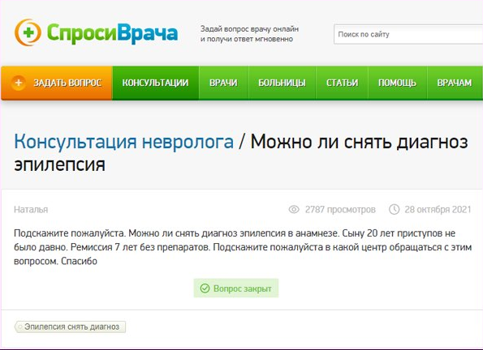

Slide 33


Slide 34
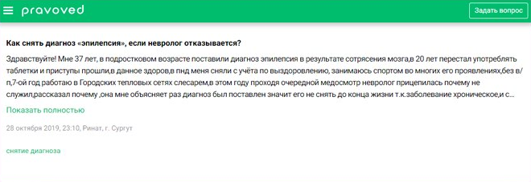

Slide 35


Slide 36

Отказ врача «в снятии диагноза эпилепсия» не нарушает каких-либо положений действующего законодательства и, вследствие этого, не существует каких-то правомерных оснований для предъявления требований о восстановлении нарушенных гражданских прав в судебном порядке.
«Эпилепсия» – это, в полном смысле слова, медицинский факт, не подлежащий каким-либо модификациям или аннигиляции.

Slide 37

Снятие диагноза
После пяти лет, в течение которых не было приступов, можно начинать подготовку к снятию диагноза «эпилепсия». Врач назначает проведение электроэнцефалограммы и после этого постепенно и под чётким контролем отменяется лекарственная терапия. Если не возвращаются ни изменения личности, ни припадки, ни психозы, то можно снять диагноз эпилепсия. Таким образом, если никаких признаков эпилептической активности, в том числе обмороков и судорог, не происходило на протяжении 8–10 лет, то неврологический статус считается в норме.
Для окончательного решения по снятию диагноза эпилепсия требуется:
ЭЭГ;
осмотреть глазное дно;
сделать МРТ головного мозга;
рентгенографию в двух проекциях;
УЗИ головного мозга;
некоторые другие исследования.
После этого диагноз должны пересмотреть на заседании врачебной комиссии. Все возможные спорные моменты и противоречия рассматриваются на консилиуме врачей, в котором принимают участие узкие следующие специалисты:
эпилептолог;
нейрохирург;
психиатр;
невролог;
председатель комиссии.

Slide 38
323-ФЗ от 21 ноября 2011 г.
«Об основах охраны здоровья граждан в Российской Федерации»
(в ред. Федерального закона от 25.12.2018 № 489-ФЗ)
Статья 48. Врачебная комиссия и консилиум врачей
2. Врачебная комиссия создается в медицинской организации в целях совершенствования организации оказания медицинской помощи, принятия решений в наиболее сложных и конфликтных случаях по вопросам профилактики, диагностики, лечения и медицинской реабилитации, определения трудоспособности граждан и профессиональной пригодности некоторых категорий работников, осуществления оценки качества, обоснованности и эффективности лечебно-диагностических мероприятий, в том числе назначения лекарственных препаратов, обеспечения назначения и коррекции лечения в целях учета данных пациентов при обеспечении лекарственными препаратами, трансплантации (пересадки) органов и тканей человека, медицинской реабилитации, а также принятия решения по иным медицинским вопросам. Решение врачебной комиссии оформляется протоколом и вносится в медицинскую документацию пациента.

Slide 39
Приказ Минздравсоцразвития России от 10.04.2025 № 180н
"Об утверждении порядка создания и деятельности
врачебной комиссии медицинской организации"
Функции врачебной комиссии
20. Врачебная комиссия осуществляет следующие функции:
1) принятие решений по вопросам совершенствования организации оказания медицинской помощи населению на основе внедрения системы менеджмента качества;
2) принятие решений по вопросам определения подходов к внедрению в медицинской организации технологий, направленных на рациональное использование времени пациента и медицинского работника, обеспечения комфортности условий предоставления медицинских услуг;
3) принятие решений по вопросам профилактики, диагностики, лечения, медицинской реабилитации, в том числе санаторно-курортного лечения, проведения медицинских экспертиз, медицинских осмотров и медицинских освидетельствований, определения профессиональной пригодности некоторых категорий работников и связи заболевания с профессией в случаях, установленных законодательством Российской Федерации, в наиболее сложных и конфликтных случаях, требующих комиссионного рассмотрения;
4) определение трудоспособности граждан в случаях, установленных законодательством Российской Федерации;
5) продление листков нетрудоспособности в случаях, установленных законодательством Российской Федерации;
6) принятие решения о направлении пациента на медико-социальную экспертизу в соответствии с законодательством Российской Федерации;
7) оценка качества, обоснованности и эффективности лечебно-диагностических мероприятий, в том числе назначения лекарственных препаратов;
8) принятие решения о назначении и применении лекарственных препаратов, медицинских изделий и специализированных продуктов лечебного питания, не входящих в соответствующий стандарт медицинской помощи или не предусмотренных соответствующей клинической рекомендацией, либо по торговым наименованиям при наличии медицинских показаний (индивидуальной непереносимости, по жизненным показаниям);
9) вынесение заключения о необходимости незамедлительного обеспечения конкретного гражданина с тяжелым жизнеугрожающим и хроническим заболеванием, в том числе редким (орфанным) заболеванием, который получал поддержку в рамках деятельности Фонда поддержки детей с тяжелыми жизнеугрожающими и хроническими заболеваниями, в том числе редкими (орфанными) заболеваниями, "Круг добра" (далее - Фонд) до достижения им 18-летнего возраста и обеспечение оказания поддержки которому осуществляется Фондом в течение одного года после достижения им 18-летнего возраста, либо групп таких граждан (далее - дети с орфанными заболеваниями) лекарственным препаратом из резерва лекарственных препаратов, включенных в перечни для закупок, в целях незамедлительного обеспечения неопределенной группы детей с орфанными заболеваниями;
10) принятие решения о необходимости назначения лекарственных препаратов, не входящих в перечень жизненно необходимых и важнейших лекарственных препаратов (при оказании медицинской помощи в рамках программы государственных гарантий бесплатного оказания гражданам медицинской помощи);
11) в случае принятия решения о назначении не зарегистрированного в Российской Федерации лекарственного препарата, определение порядка его применения на основе или с учетом инструкции по применению (дозировки, способа введения и применения, режима дозирования, продолжительности лечения и обоснования назначения лекарственного препарата), включая наблюдение за пациентом, применяющим такой препарат;

Slide 40
Приказ Минздравсоцразвития России от 10.04.2025 № 180н
"Об утверждении порядка создания и деятельности
врачебной комиссии медицинской организации"
12) принятие решения о назначении незарегистрированных в Российской Федерации медицинских изделий при наличии медицинских показаний (по жизненным показаниям);
13) принятие решения о направлении сообщений в Федеральную службу по надзору сфере здравоохранения в целях осуществления мониторинга безопасности лекарственных препаратов о выявленных случаях побочных действий, не указанных в инструкции по применению лекарственного препарата, серьезных нежелательных реакций и непредвиденных нежелательных реакций при применении лекарственных препаратов, в том числе послуживших основанием для назначения лекарственных препаратов в соответствии с подпунктом 8 настоящего пункта;
14) принятие решения по вопросам назначения и коррекции лечения в целях учета данных пациентов при обеспечении лекарственными препаратами в соответствии с законодательством Российской Федерации;
15) принятие решения о назначении лекарственных препаратов в случаях и в порядке, которые установлены нормативными правовыми актами Российской Федерации и субъектов Российской Федерации, устанавливающими порядок назначения и выписывания лекарственных препаратов, включая наркотические лекарственные препараты и психотропные лекарственные препараты, а также лекарственных препаратов, обеспечение которыми осуществляется в соответствии со стандартами медицинской помощи по рецептам врача (фельдшера) при оказании государственной социальной помощи в виде набора социальных услуг;
16) принятие решения о назначении отдельному пациенту биомедицинского клеточного продукта, предназначенного для исполнения индивидуального медицинского назначения биомедицинского клеточного продукта, специально произведенного для отдельного пациента непосредственно в медицинской организации, в которой применяется данный биомедицинский клеточный продукт (далее - индивидуальный биомедицинский клеточный продукт), и которой предоставлено разрешение на производство и применение индивидуального биомедицинского клеточного продукта;
17) принятие решения о применении биотехнологического лекарственного препарата, предназначенного для применения в соответствии с индивидуальным медицинским назначением и специально изготовленного для конкретного пациента непосредственно в медицинской организации, в которой применяется такой биотехнологический лекарственный препарат, имеющий в своем составе соединения, синтезированные по результатам генетических исследований материала, полученного от пациента, для которого изготовлен такой биотехнологический лекарственный препарат (далее - индивидуальный биотехнологический лекарственный препарат), при наличии у указанной медицинской организации разрешения на применение индивидуального биотехнологического лекарственного препарата;
18) проведение отбора пациентов в соответствии с порядком организации оказания высокотехнологичной медицинской помощи с применением единой государственной информационной системы в сфере здравоохранения;
19) выдача заключения о нуждаемости ветерана в обеспечении протезами (кроме зубных протезов), протезно-ортопедическими изделиями в соответствии с Правилами обеспечения инвалидов техническими средствами реабилитации и отдельных категорий граждан из числа ветеранов протезами (кроме зубных протезов), протезно-ортопедическими изделиями, утвержденными постановлением Правительства Российской Федерации от 7 апреля 2008 г. N 240;

Slide 41
Приказ Минздравсоцразвития России от 10.04.2025 № 180н
"Об утверждении порядка создания и деятельности
врачебной комиссии медицинской организации"
20) осуществление медицинского освидетельствования подозреваемых или обвиняемых в совершении преступлений, в отношении которых избрана мера пресечения в виде заключения под стражу, на предмет наличия у них тяжелого заболевания, включенного в перечень тяжелых заболеваний, препятствующих содержанию под стражей подозреваемых или обвиняемых в совершении преступлений, утвержденный постановлением Правительства Российской Федерации от 14 января 2011 г. N 3;
21) проведение обязательного психиатрического освидетельствования;
22) выдача справки об отсутствии медицинских противопоказаний для работы с использованием сведений, составляющих государственную тайну;
23) вынесение медицинского заключения о том, что при изъятии органов и тканей для трансплантации (пересадки) у живого донора его здоровью не будет причинен значительный вред;
24) взаимодействие в работе по вопросам, относящимся к компетенции врачебной комиссии, с территориальными фондами обязательного медицинского страхования, Фондом пенсионного и социального страхования Российской Федерации, территориальными органами Федеральной службы по надзору в сфере здравоохранения и Федеральной службы по надзору в сфере защиты прав потребителей и благополучия человека, федеральными учреждениями медико-социальной экспертизы, со страховыми медицинскими организациями, иными органами и организациями;
25) иные функции, предусмотренные федеральными законами, нормативными правовыми актами Президента Российской Федерации, Правительства Российской Федерации, федеральных органов исполнительной власти и органов государственной власти субъектов Российской Федерации.

Slide 42


Slide 43
"Гражданский процессуальный кодекс Российской Федерации"
от 14.11.2002 № 138-ФЗ
Статья 79. Назначение экспертизы
1. При возникновении в процессе рассмотрения дела вопросов, требующих специальных знаний в различных областях науки, техники, искусства, ремесла, суд назначает экспертизу. Проведение экспертизы может быть поручено судебно-экспертному учреждению, конкретному эксперту или нескольким экспертам.
2. Каждая из сторон и другие лица, участвующие в деле, вправе представить суду вопросы, подлежащие разрешению при проведении экспертизы. Окончательный круг вопросов, по которым требуется заключение эксперта, определяется судом. Отклонение предложенных вопросов суд обязан мотивировать.
Стороны, другие лица, участвующие в деле, имеют право просить суд назначить проведение экспертизы в конкретном судебно-экспертном учреждении или поручить ее конкретному эксперту; заявлять отвод эксперту; формулировать вопросы для эксперта; знакомиться с определением суда о назначении экспертизы и со сформулированными в нем вопросами; знакомиться с заключением эксперта; ходатайствовать перед судом о назначении повторной, дополнительной, комплексной или комиссионной экспертизы.
3. При уклонении стороны от участия в экспертизе, непредставлении экспертам необходимых материалов и документов для исследования и в иных случаях, если по обстоятельствам дела и без участия этой стороны экспертизу провести невозможно, суд в зависимости от того, какая сторона уклоняется от экспертизы, а также какое для нее она имеет значение, вправе признать факт, для выяснения которого экспертиза была назначена, установленным или опровергнутым.
Статья 86. Заключение эксперта
1. Эксперт дает заключение в письменной форме.
2. Заключение эксперта должно содержать подробное описание проведенного исследования, сделанные в результате его выводы и ответы на поставленные судом вопросы. В случае, если эксперт при проведении экспертизы установит имеющие значение для рассмотрения и разрешения дела обстоятельства, по поводу которых ему не были поставлены вопросы, он вправе включить выводы об этих обстоятельствах в свое заключение.
3. Заключение эксперта для суда необязательно и оценивается судом по правилам, установленным в статье 67 настоящего Кодекса. Несогласие суда с заключением должно быть мотивировано в решении или определении суда.
4. На время проведения экспертизы производство по делу может быть приостановлено.

Slide 44
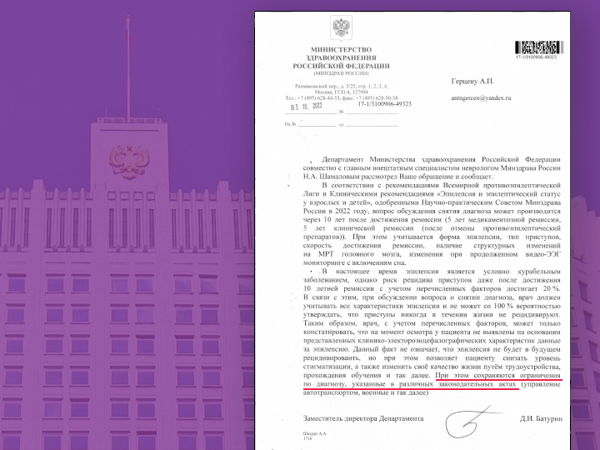
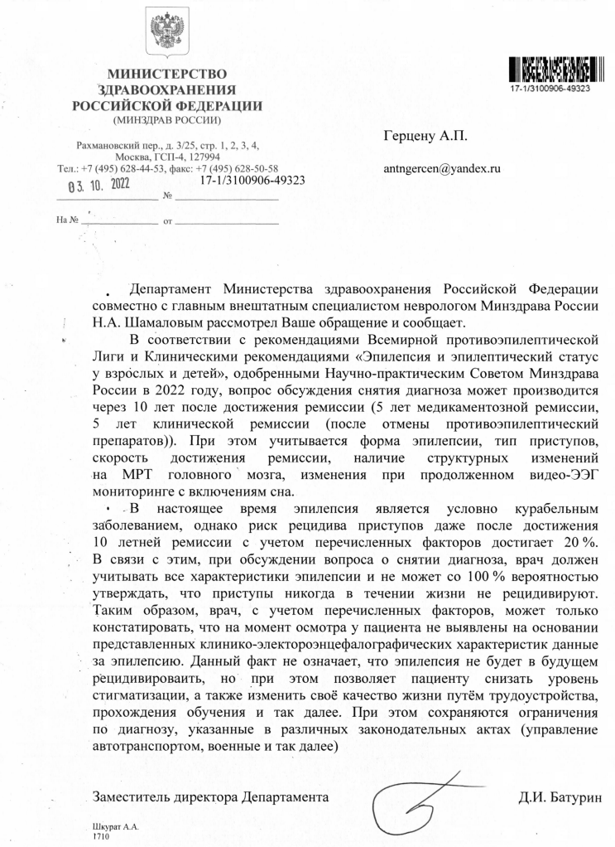

Slide 45
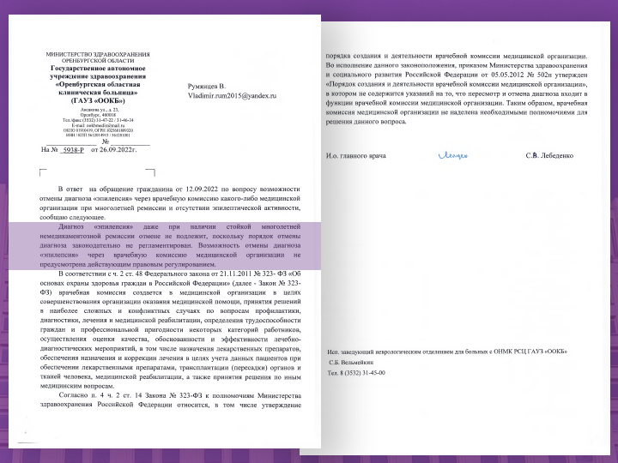
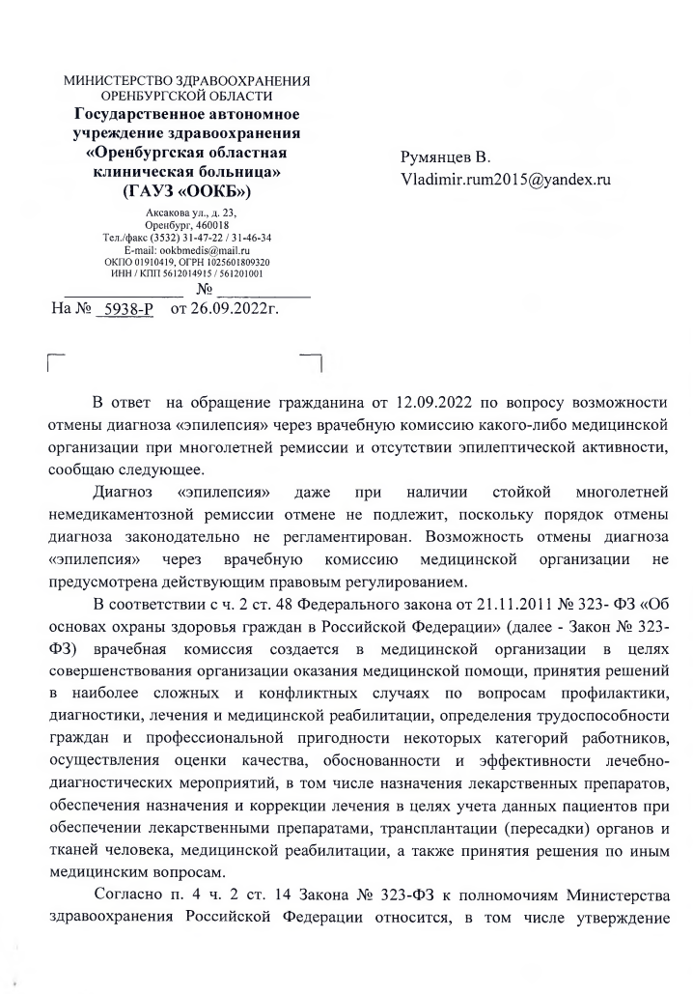
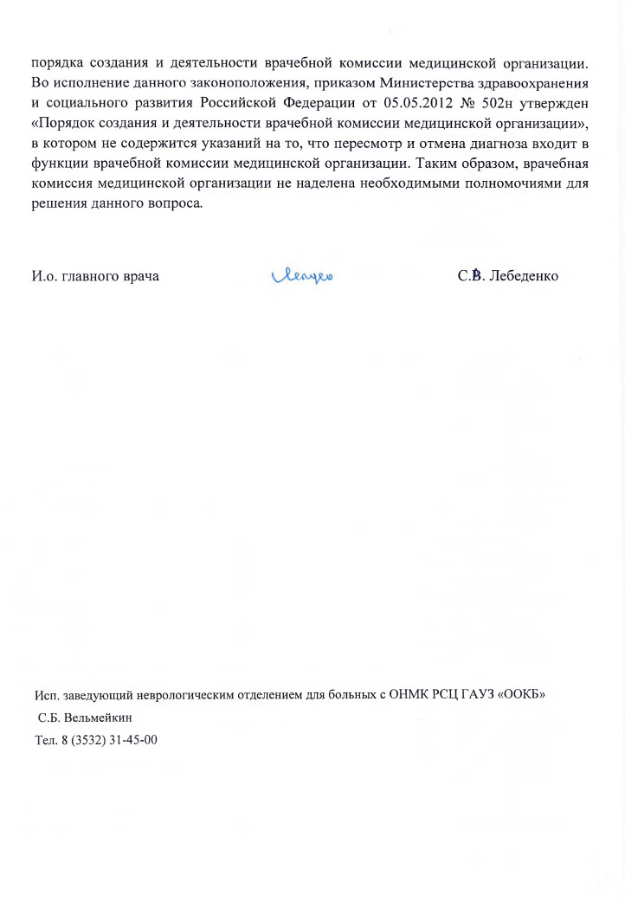

Slide 46
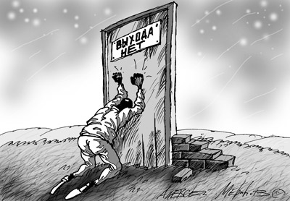
Нормативные ограничения и пробелы в федеральном законодательстве фактически лишают граждан с диагнозом «эпилепсия», в первую очередь, возможности трудоустройства и следовательно, материального обеспечения нормальной жизнедеятельности.
Современная правовая база не в полной мере обеспечивает конституционное право граждан на охрану здоровья и медицинскую помощь. В данный момент в федеральном законодательстве существует целый ряд пробелов, коллизий, дефектных юридических конструкций препятствующих полноценной реализации права граждан на охрану здоровья. Одним из таких пробелов является вопрос отмены диагноза «эпилепсия».
ВЫВОД

Slide 47
Санаторно-курортное лечение
Санаторно-курортное лечение включает в себя медицинскую помощь, осуществляемую медицинскими организациями (санаторно-курортными организациями) в профилактических, лечебных и реабилитационных целях на основе использования природных лечебных ресурсов в условиях пребывания в лечебно-оздоровительных местностях и на курортах.
Порядок организации медицинской реабилитации и санаторно-курортного лечения, перечень медицинских показаний и противопоказаний для медицинской реабилитации и санаторно-курортного лечения утверждаются уполномоченным федеральным органом исполнительной власти (МЗ РФ).
Статья 40 ФЗ «Об основах охраны здоровья граждан РФ» от 21.11.2011 года № 323-ФЗ .
Приказ Минздрава России от 28.09.2020 N 1029н "Об утверждении перечней медицинских показаний и противопоказаний для санаторно-курортного лечения" (Зарегистрировано в Минюсте России 02.07.2018 N 51503)
В соответствии с указанным документом - ЭПИЛЕПСИЯ (G40), как основное заболевание, не является показанием к санаторно-курортному лечению (перечень медицинских показаний для санаторно-курортного лечения взрослого (приложение №1) и детского (приложение №2) населения).
Кроме того, ЭПИЛЕПСИЯ (G40) относится к противопоказаниям (приложение №3)
11. Эпилепсия с текущими приступами, в том числе резистентная к проводимому лечению.
12. Эпилепсия с ремиссией менее 6 месяцев (для санаторно-курортных организаций не психоневрологического профиля).

Slide 48
Улучшение жилищных условий
Согласно Жилищному кодексу РФ, если гражданин проживает в квартире, занятой несколькими семьями, в одной из которых имеется пациент, страдающий тяжелой формой хронического заболевания, то данное обстоятельство является основанием для признания гражданина нуждающимся в жилом помещении, предоставляемом по договору социального найма.
Во исполнение статьи 51 Жилищного кодекса Российской Федерации Правительство Российской Федерации сформировало приказ Минздрава России от 29.11.2012 N 987н
"Об утверждении перечня тяжелых форм хронических заболеваний, при которых невозможно совместное проживание граждан в одной квартире» (вступил в силу с 01.01.2018).
В связи с этим Правительством РФ определен перечень тяжелых форм хронических заболеваний, при которых невозможно совместное проживание граждан в одной квартире. В перечень вошли 9 тяжелых форм хронических заболеваний:
1) Туберкулез любых органов и систем с бактериовыделением, подтвержденным методом посева (A15; A17 - A19).
2) Злокачественные новообразования, сопровождающиеся обильными выделениями (C00 - C97). 3) Хронические и затяжные психические расстройства с тяжелыми стойкими или часто обостряющимися болезненными проявлениями (F20 - F29; F30 - F33). 4) Эпилепсия с частыми припадками (G40 - G41). 5) Заболевания, осложненные гангреной конечности (A48.0; E10.5; E11.5; E12.5; E13.5; E14.5; I70.2; I73.1; I74.3; R02). 6) Гангрена и некроз легкого, абсцесс легкого (J85.0 - J85.2). 7) Тяжелые хронические заболевания кожи с множественными высыпаниями и обильным отделяемым (L10; L12.2; L12.3; L13.0; L88; L98.9). 8) Кишечные свищи, не поддающиеся хирургической коррекции K60.4; K60.5; K63.2; N28.8; N32.1; N82.2 - N82.4). 9) Урогенитальные свищи, не поддающиеся хирургической коррекции (N32.1; N32.2; N36.0; N50.8; N82.0; N82.1).

Slide 49

Выписка противоэпилептических препаратов на шесть месяцев
Согласно пункту 22 Приказа Минздрава от 24.12.2021 №o 1904н «Об утверждении порядка назначения лекарственных препаратов, форм рецептурных бланков на лекарственные препараты, порядка оформления указанных бланков, их учета и хранения, форм бланков рецептов, содержащих назначение наркотических средств или психотропных веществ, порядка их изготовления, распределения, регистрации, учета и хранения, а также правил оформления бланков рецептов, в том числе в форме электронных документов»: «Рецепты на бумажном носителе, в форме электронного документа, оформленные на рецептурном бланке формы №o 148-1/у-04(л) и предназначенные для отпуска лекарственных препаратов гражданам, достигшим пенсионного возраста, инвалидам первой группы, детям-инвалидам, а также гражданам, страдающим хроническими заболеваниями, требующими длительного курсового лечения, действительны в течение 90 дней со дня оформления, за исключением случаев, указанных в пунктах 38 и 39 настоящего Порядка, при которых он действителен в течение 15 дней со дня оформления».
Для лечения хронических заболеваний указанным категориям граждан лекарственные препараты с оформлением рецептов на бумажном носителе или рецептов в форме электронного документа могут назначаться на курс лечения до 180 дней.
Таким образом, отказ выписать рецепты на лекарственные препараты на курс лечения до 180 дней является не правомерным.

Slide 50
Федеральный закон "О приобретении отдельных видов товаров, работ, услуг с использованием электронного сертификата" от 30.12.2020 N 491-ФЗ
Система электронных сертификатов (то есть электронных записей в ГИС электронных сертификатов о праве гражданина – потребителя на самостоятельное приобретение отдельных видов товаров, работ, услуг за счет средств соответствующего бюджета) распространена на случаи приобретения льготных лекарств, медизделий и лечебного питания – лицами, которые имеют право на получение социальной поддержки. На электронный сертификат имеют право инвалиды, инвалиды-дети, ветераны боевых действий, участники Великой Отечественной войны, лица, пострадавшие при аварии на ЧАЭС и некоторые другие категории граждан (Федеральный закон от 30 декабря 2020 г. № 491-ФЗ).
С 1 января 2025 г. с использованием электронного сертификата могут приобретаться:
- лекарственные препараты для медицинского применения в объеме не менее, чем это предусмотрено перечнем ЖНВЛП, по рецептам на лекарственные препараты,
- медицинские изделия по рецептам на медицинские изделия,
- специализированные продукты лечебного питания для детей-инвалидов.
Круг таких препаратов, медизделий и видов лечебного питания должен быть определен Правительством РФ в соответствии с п. 1 ч. 1 ст. 6.2 Федерального закона от 17 июля 1999 г. № 178-ФЗ "О государственной социальной помощи", то есть привязан к стандарту медицинской помощи по конкретной нозологии.
https://www.consultant.ru/document/cons_doc_LAW_372676/?ysclid=mnc0i8fg34468709770

Slide 51
СХЕМА РАБОТЫ ЭЛЕКТРОННОГО СЕРТИФИКАТА (ФЗ № 491-ФЗ)
ЭТАП 1
НАЗНАЧЕНИЕ
ЭТАП 2
ЗАЯВЛЕНИЕ НА ЭС
ЭТАП 3
ФОРМИРОВАНИЕ СЕРТИФИКАТА
ЭТАП 4
ВЫБОР АПТЕКИ
И ПОКУПКА
Оформление ВК
(при необх.)
Лист назначений в МИС
Подписание ЭЦП
Заполнение телефона и номера карты «Мир»
Подписание заявления ЭЦП МО
Проверка льготы в соцзащите
Привязка к карте «Мир»
Внесение в реестр ГИС
ЭС
Аптека подключена
к ГИС ЭС
Сканирование QR-кода рецепта
Проверка соответствия торгового названия
ЭТАП 5
ОПЛАТА
(кассовый терминал)
Пациент прикладывает карту мир.
НПСК проверяет: есть ли привязанный сертификат?
ЭТАП 6
ЗАВЕРШЕНИЕ
Фискализация чека (отражение бюджетной и личной частей)
Списание средств с сертификата в ГИС ЭС
Обновление статуса электронного рецепта («обслужен»)
Цена ≤ Лимит
Бесплатно (списание с сертификата)
Цена > Лимит
Списание лимита с сертификата + Доплата разница с личной карты
https://www.consultant.ru/document/cons_doc_LAW_372676/?ysclid=mnc0i8fg34468709770

Slide 52




Уфа – 17.04.2026
Спасибо за внимание
Подпишись на группу
ЭПИЛЕПСИЯ56.РФ

